Slide 1



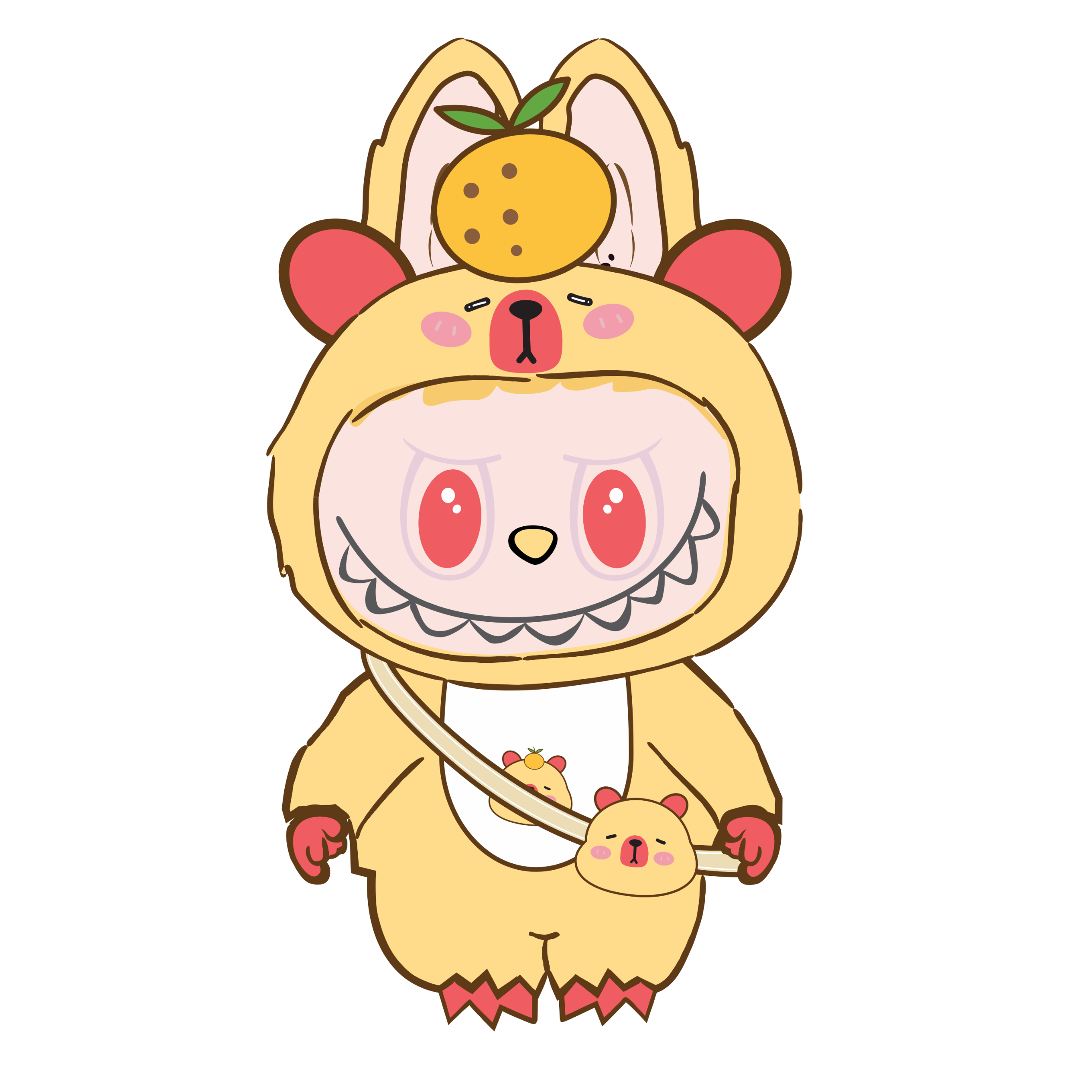
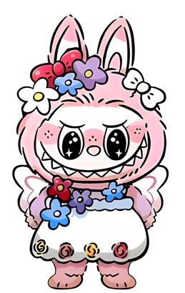

LABUBU

Slide 2





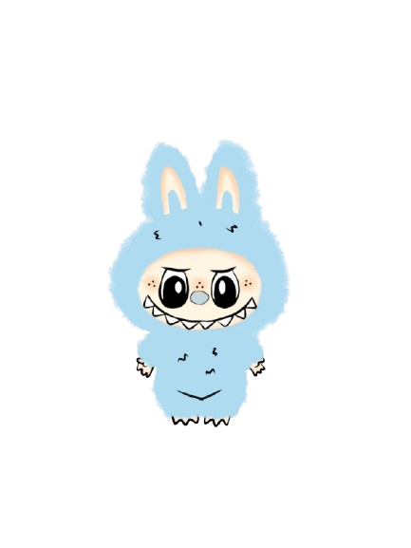


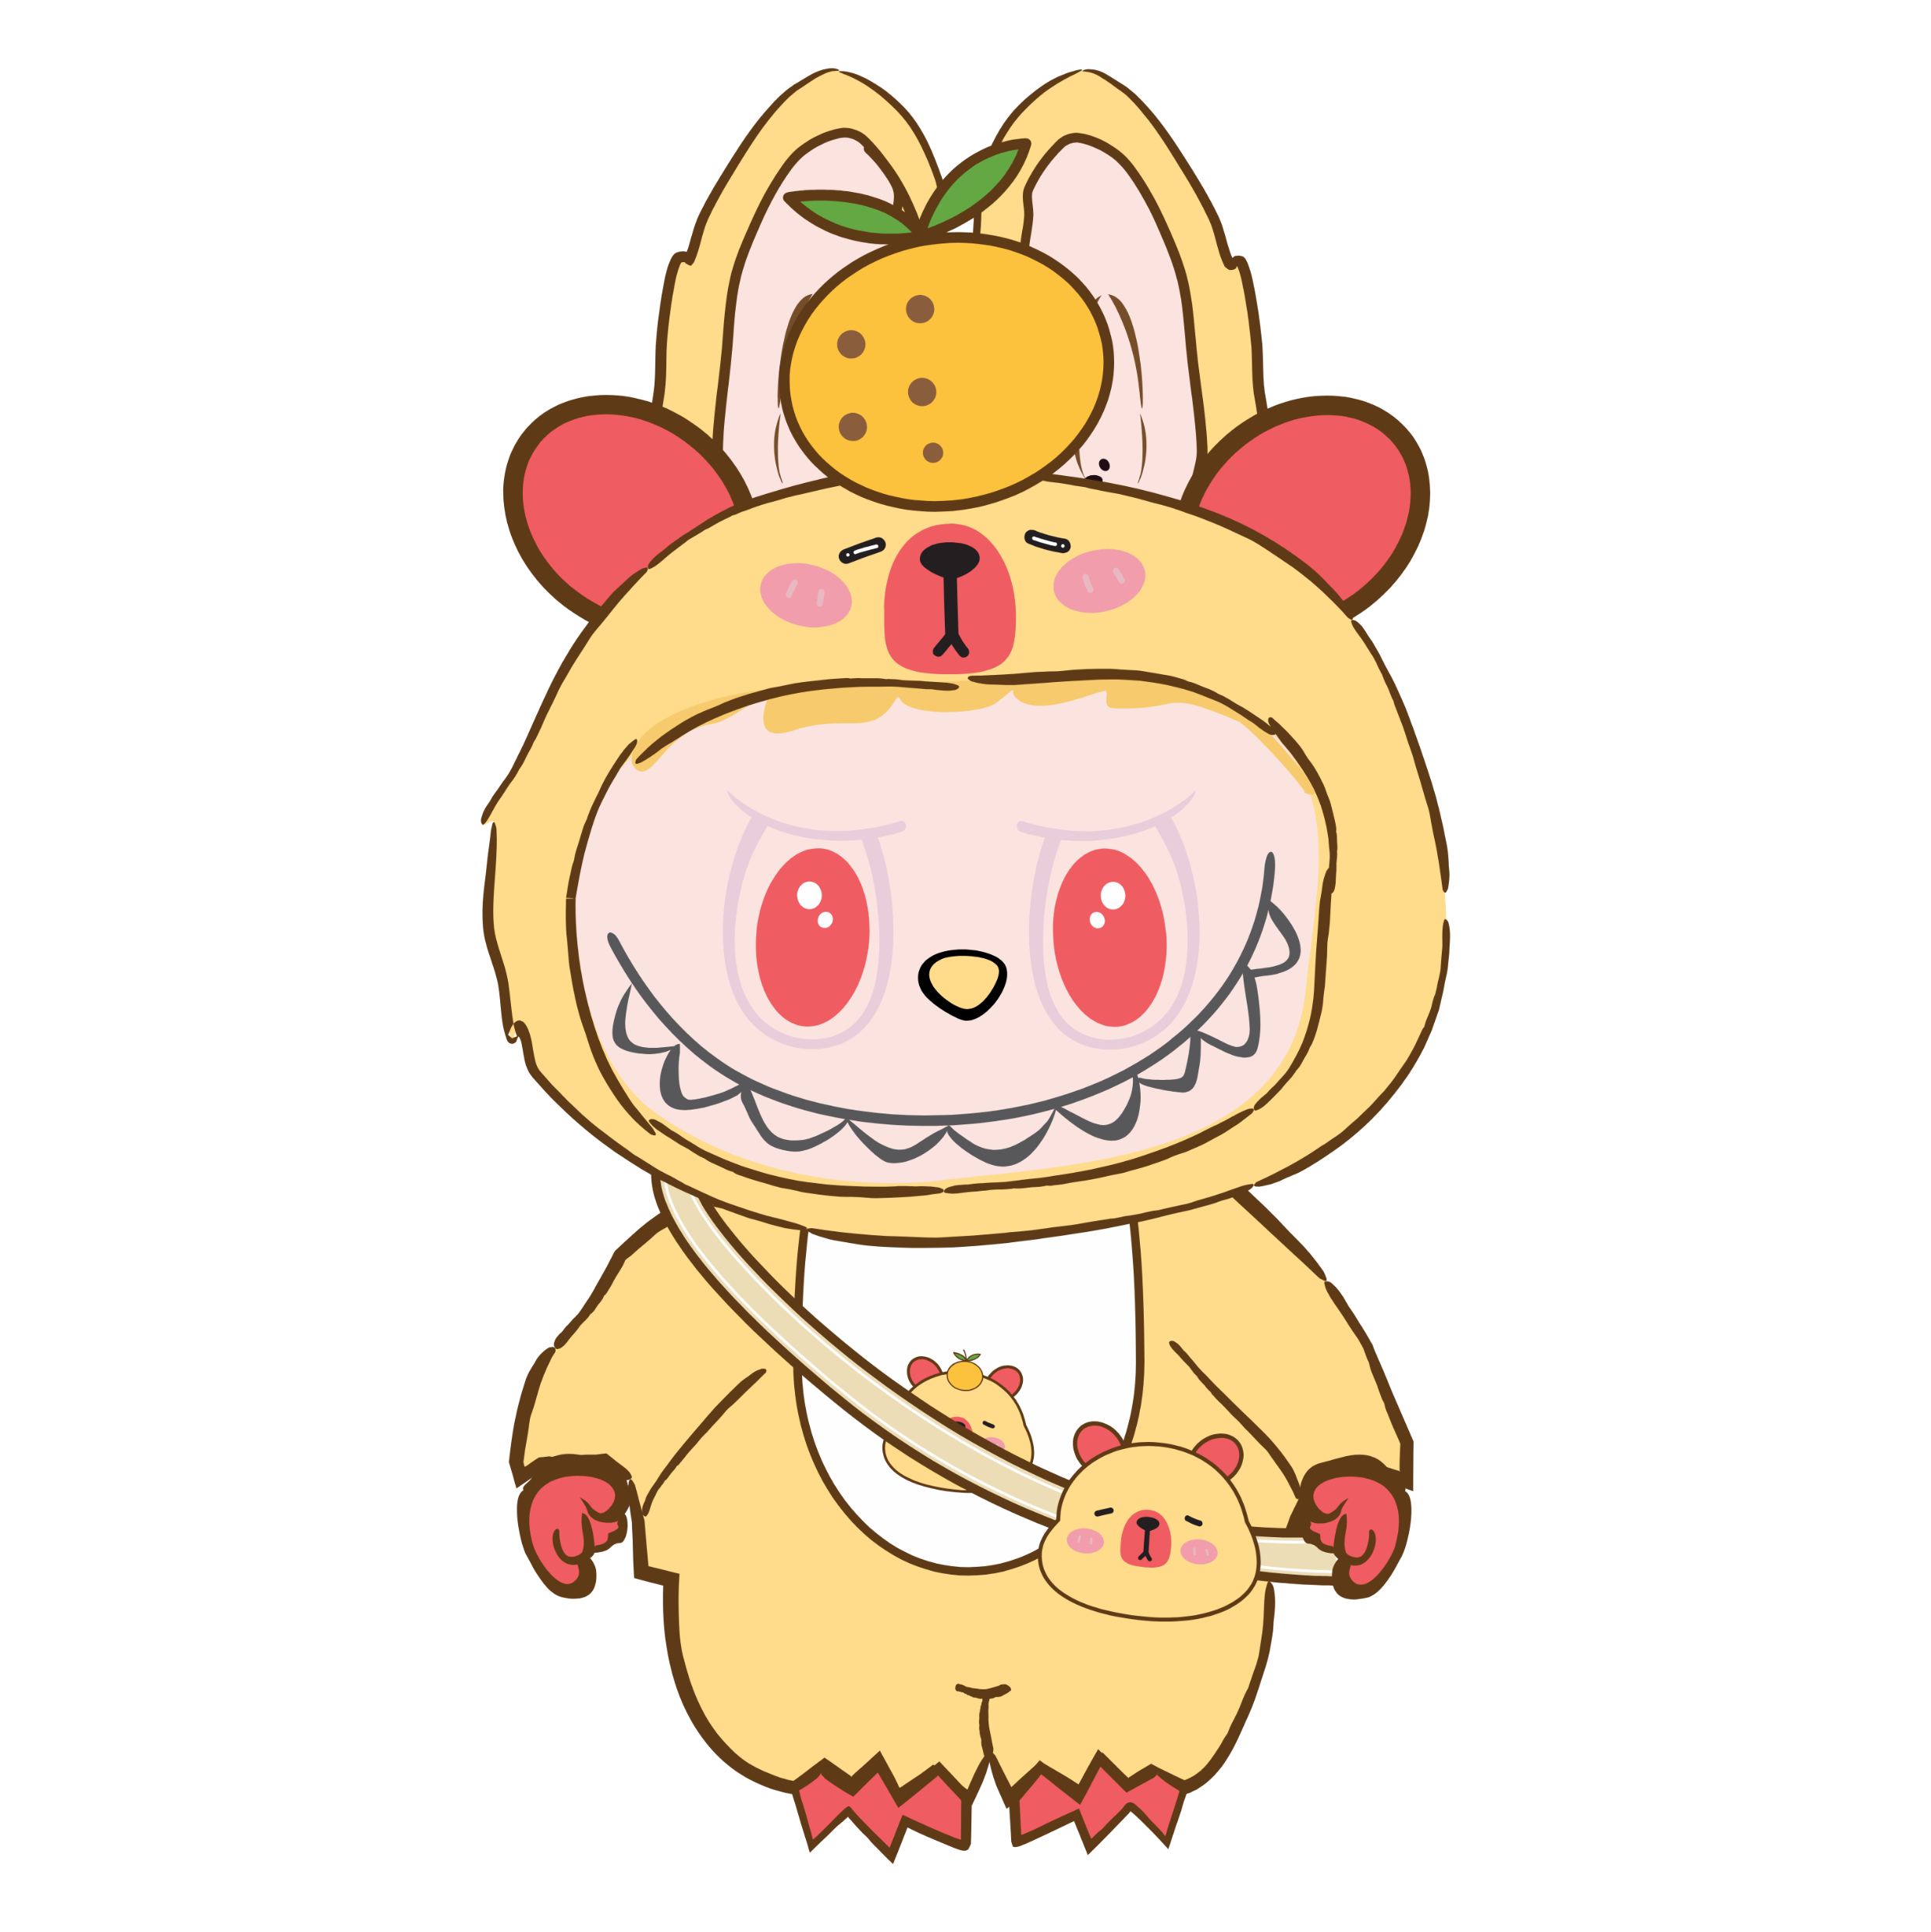


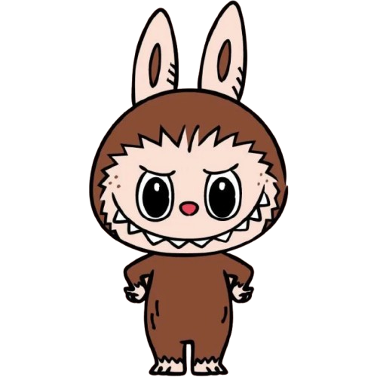
3
6
9
2
5
8
1
7
4

Slide 3


CÂU HỎI 1
A. ĐÁP ÁN ĐÚNG
C. ĐÁP ÁN SAI
B. ĐÁP ÁN SAI
D. ĐÁP ÁN SAI

Slide 4
CÂU HỎI 2
ĐÁP ÁN SAI
C. ĐÁP ÁN SAI
B. ĐÁP ÁN ĐÚNG
D. ĐÁP ÁN SAI

Slide 5
CÂU HỎI 3
A. ĐÁP ÁN SAI
C. ĐÁP ÁN ĐÚNG
B. ĐÁP ÁN SAI
D. ĐÁP ÁN SAI

Slide 6
CÂU HỎI 4
A. ĐÁP ÁN SAI
C. ĐÁP ÁN SAI
B. ĐÁP ÁN SAI
D. ĐÁP ÁN ĐÚNG

Slide 7

CÂU HỎI 5
ĐÁP ÁN SAI
C. ĐÁP ÁN SAI
B. ĐÁP ÁN ĐÚNG
D. ĐÁP ÁN SAI

Slide 8
CÂU HỎI 6
A. ĐÁP ÁN SAI
C. ĐÁP ÁN ĐÚNG
B. ĐÁP ÁN SAI
D. ĐÁP ÁN SAI

Slide 9
CÂU HỎI 7
A. ĐÁP ÁN SAI
C. ĐÁP ÁN ĐÚNG
B. ĐÁP ÁN SAI
D. ĐÁP ÁN SAI

Slide 10
CÂU HỎI 8
ĐÁP ÁN SAI
C. ĐÁP ÁN SAI
B. ĐÁP ÁN ĐÚNG
D. ĐÁP ÁN SAI

Slide 11
CÂU HỎI 9
A. ĐÁP ÁN ĐÚNG
C. ĐÁP ÁN SAI
B. ĐÁP ÁN SAI
D. ĐÁP ÁN SAI

